Slide 1
Didaktische Prinzipien
geben Orientierung
resümieren den Erkenntnisstand der fachdidaktischen Forschung
sichern Lernerfolge
gibt es in jedem Fach
Notes:
Wenn man mehr Vorbereitungszeit als Ihnen zur Verfügung steht hat, würde man im Einstiegsgespräch über den Film und in der Lernsequenz zwei Prinzipien der Klimadidaktik berücksichtigen:

Slide 2
Didaktische Prinzipien gibt es in jedem Fach!
Prinzipien der ____didaktik: Im meinem Fach … geht es darum,
1. …,
2. … und
3. ... .
Lesen Sie auf der Homepage („1.Tag-Prüfung“, unten) nach.
Fragen Sie in den fachdidaktischen Einführungsveranstaltungen, worum es im Kern im Fach … geht! ( = Prinzipien der …didaktik)
Notes:
Wenn man mehr Vorbereitungszeit als Ihnen zur Verfügung steht hat, würde man im Einstiegsgespräch über den Film und in der Lernsequenz zwei Prinzipien der Klimadidaktik berücksichtigen:

Slide 3
Didaktische Prinzipien
geben Orientierung
resümieren den Erkenntnisstand der fachdidaktischen Forschung
sichern Lernerfolge!
gibt es in jedem Fach
geben auch in Klimadidaktik Orientierung
Notes:
Wenn man mehr Vorbereitungszeit als Ihnen zur Verfügung steht hat, würde man im Einstiegsgespräch über den Film und in der Lernsequenz zwei Prinzipien der Klimadidaktik berücksichtigen:

Slide 4
Breitenmoser / Kranz / Niebert / Schwichow: Politik - der blinde Fleck der Klimabildung, 2023 -> Empirische Metastudie „Was wirkt, was davon wird in der Schule zum Thema?
„Weder die zentralen Grundpfeiler der Klimapolitik, wie das 1,5-Grad-Limit oder die IPCC-Berichte, noch konkrete politische Steuerungsinstrumente zur Reduzierung von Treibhausgas-emissionen werden thematisiert. Die Befunde der wenigen Studien, in welchen Lernende altersgemäß entweder politische Entscheidungs-prozesse simulieren oder sich direkt klimapolitisch engagieren, zeigen jedoch, dass ein Unterricht, der Klimapolitik explizit behandelt, durchaus beeindruckende Effekte und Initiativen hervorbringen kann.“
„Statt einseitig die Anpassung des privaten Konsums zu predigen, muss eine wirksame Klimabildung und –kommunikation daher die Bedeutung politischer Entscheidungen für den Klimaschutz vermitteln..“
-> Ein Klimadidaktikworkshop / Hj. am StS GYM Bad Vilbel

Slide 5
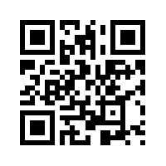
Prinzipien der Klimadidaktik
In der Klimabildung geht es um das Folgende:
1. Fehlvorstellungen überwinden indem
2. Urteilskompetenz durch Basisfakten erworben wird*.
3. public sphere actions in den Blick nehmen.
4. Zielgruppe sind nicht vorrangig die Lernende, sondern Entscheidungstragende in Politik / Medien / Verwaltung. Leitfrage = „Wen sollten wir auffordern, X zu tun?“
nach der Metastudie über die Wirksamkeit von Klimabildung von J.Kranz, M.Schwichow, P.Breitenmoser, K.Niebert: Politik – Der blinde Fleck der Klimabildung, 2023.
Siehe auch Video auf http://sts-bv.de/blog/
* dabei Kontroversen sichtbar zu machen
Notes:
Wenn man mehr Vorbereitungszeit als Ihnen zur Verfügung steht hat, würde man im Einstiegsgespräch über den Film und in der Lernsequenz zwei Prinzipien der Klimadidaktik berücksichtigen:

Slide 6
1.1 Didaktische Fehlvorstellungen
1. Fehlvorstellungen -> 2. Basisfakten zu Klimapolitik -> 3. Public sphere actions
o „Abfallvermeidung nutzt dem Klimaschutz“
(nur 1% der THG gehen auf Abfall zurück, die großen Emittenten sind andere Sektoren)
o „Ihr müsst Euren ökologischen Fußabdruck reduzieren!“
(nicht individueller Konsum, sondern Produktionsstrukturen und Engagement entscheiden: „Handabdruck“)

Slide 7
1.2 Klimapolitische Fehlvorstellungen
1. Fehlvorstellungen -> 2. Basisfakten zu Klimapolitik -> 3. Public sphere actions
o Die Forderung nach „Technologieoffenheit“ z.B. durch Wasserstoffheizung oder E-Fuel-Mobilität kann Klimaschutzverzögerung bezwecken, denn H2 oder E-Fuel sind noch lange keine Option! Vgl. Hinweise auf Probleme der Verfügbarkeit und der Effizienz/Kosten, www.t1p.de/eichberger)

Slide 8
2. Urteilskompetenz durch Basisfakten
1. Fehlvorstellungen -> 2. Basisfakten zu Klimapolitik -> 3. Public sphere actions
Klimadidaktische Prinzipien nach Prof. Martin Schwichow (PH Heidelberg):
Klimadidaktik
thematisiert „realpolitische Fragestellungen“ zu Strukturveränderungen
auf der Basis von klimawissenschaftlicher Basisfakten
ermöglicht eine wissenschaftsfundierte Bewertung von klimapolitischen Positionen.
Schülerinnen und Schüler…
kennen Basisfakten zu Klimapolitik, d.h. schnell wirksamen und gerechten Klimaschutzmaßnahmen,
bewerten politische Positionen zu Klimaschutzmaßnahmen wissenschaftsfundiert,
unterscheiden individuelle Verhaltensänderungen von kollektiv zu erstreitenden Strukturveränderungen,
engagieren sich auf eigenen Wunsch wirksam, um Entscheidungstragende zum Handeln aufzufordern.

Slide 9
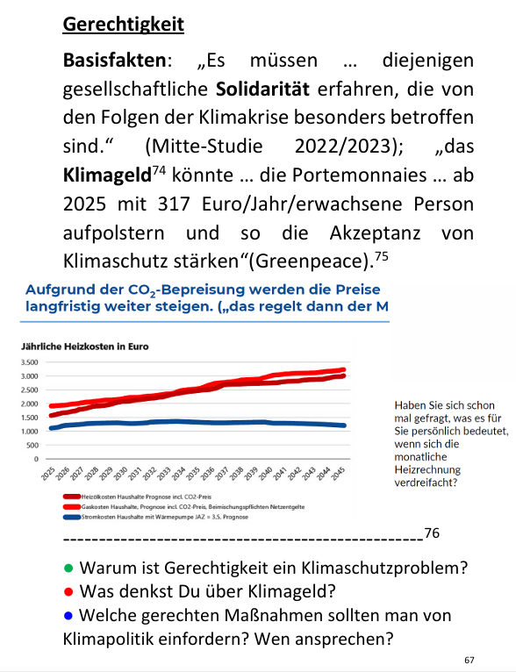
2. Urteilskompetenz durch Basisfakten
1. Fehlvorstellungen -> 2. Basisfakten zu Klimapolitik -> 3. Public sphere actions

Slide 10
2. Urteilskompetenz durch Basisfakten
1. Fehlvorstellungen -> 2. Basisfakten zu Klimapolitik -> 3. Public sphere actions
arkt“

Slide 11
1. Fehlvorstellungen -> 2. Basisfakten zu Klimapolitik -> 3. Public sphere actions
Forderungen, für die sich Jugendliche in „public sphere actions“- engagieren können (u.a. nach Prof. Schwichow (PH Heidelberg); nutzen Sie auch KI!):
…
…
…
…
… Welche p.s. actions fallen Ihnen sein?
… -“- schlägt KI vor?
…
…
…
…
Welche Strukturveränderungen,
(…)
… können von SuS (nur) durch public sphere actions beeinflusst werden?
Notes:
Windkraftausbau in meiner Region ja/nein? Kohleausstieg in 2030 oder später oder früher? Atomkraftwerke abschalten oder neu bauen? Tempolimit ja/nein? autofreie Innenstädte ja/nein? CO2-Steuer erhöhen?
Kernfusion fördern und auf Innovationen hoffen? Klimageld einführen? Wasserstoffmobilität fördern? Wärmepumpenpflicht statt neue Gasheizung? usw.

Slide 12
1. Fehlvorstellungen -> 2. Basisfakten zu Klimapolitik -> 3. Public sphere actions
Forderungen, für die sich Jugendliche in „public sphere actions“- engagieren können (u.a. nach Prof. Schwichow (PH Heidelberg); nutzen Sie auch KI!):
Neubau von sicheren Radwegen zu unserer Schule!
Ladesäulen für Elektroauto und –räder auf dem Schulgelände!
In unserer Region sollen mehr Windkraftanlagen gebaut werden!
Unsere Schule soll durch Photovoltaikanlagen elektrifiziert werden!
Unsere Schule soll nicht mit Gas, sondern mit einer Wärmepumpe beheizt werden!
In unserer Schulkantine soll klimaschonendes Essen angeboten werden! usw.
→ Welche Entscheidungstragenden kontaktieren?
Welche Strukturveränderungen,
(…)
… können von SuS (nur) durch public sphere actions beeinflusst werden?
Notes:
Windkraftausbau in meiner Region ja/nein? Kohleausstieg in 2030 oder später oder früher? Atomkraftwerke abschalten oder neu bauen? Tempolimit ja/nein? autofreie Innenstädte ja/nein? CO2-Steuer erhöhen?
Kernfusion fördern und auf Innovationen hoffen? Klimageld einführen? Wasserstoffmobilität fördern? Wärmepumpenpflicht statt neue Gasheizung? usw.

Slide 13
1. Fehlvorstellungen -> 2. Basisfakten zu Klimapolitik -> 3. Public sphere actions
Anhang:
Urteilskompetenz durch Basisfakten

Slide 14
1. Fehlvorstellungen -> 2. Basisfakten zu Klimapolitik -> 3. Public sphere actions
2. Urteilskompetenz durch Basisfakten
Die Erderhitzung geht auf die menschengemachte Emission von Treibhausgasen (THG) zurück, die das Strahlungsgleichgewicht der Infrarot-Wärmestrahlung zwischen Sonne, Erde und Weltall stören. Ohne natürl. THG wäre die Erde -__ºC kalt, mit ihnen ist sie +__ºC warm. Der Anteil ___ ppm CO₂ (=____ %, vorindustrieller Wert) war dabei bislang an ca. ___ºC des natürlichen Treibhauseffektes beteiligt. Die Erhöhung von ___ auf ___ ppm (Juli 2023) stört ein Gleichgewicht und hat deshalb massive Auswirkungen! Klimawandelinformationssystem Rheinland-Pfalz | Kohlendioxid in der Atmosphäre
Die Erderhitzung geht auf die menschengemachte Emission von Treibhausgasen (THG) zurück, die das Strahlungsgleichgewicht der Infrarot-Wärmestrahlung zwischen Sonne, Erde und Weltall stören. Ohne natürl. THG wäre die Erde -18ºC kalt, mit ihnen ist sie +15ºC warm. Der Anteil 280 ppm CO₂ (=0,028 %, vorindustrieller Wert) war dabei bislang an ca. 7,2ºC des natürlichen Treibhauseffektes beteiligt. Die Erhöhung von 280 auf 425 ppm (Juli 2023) stört ein Gleichgewicht hat deshalb massive Auswirkungen! Klimawandelinformationssystem Rheinland-Pfalz | Kohlendioxid in der Atmosphäre

Slide 15
1. Fehlvorstellungen -> 2. Basisfakten zu Klimapolitik -> 3. Public sphere actions
2. Urteilskompetenz durch Basisfakten
Welches Ziel formuliert das Pariser Klimaabkommen von 2015 ? Und warum genau dieses Ziel?

Slide 16
1. Fehlvorstellungen -> 2. Basisfakten zu Klimapolitik -> 3. Public sphere actions
2. Urteilskompetenz durch Basisfakten
Welches Ziel formuliert das Pariser Klimaabkommen von 2015 ? Und warum genau dieses Ziel? Ab + 1,5 bis 2 Grad geraten mit hoher Wahrscheinlichkeit Kippunkte in Bewegung (Folie 14)

Slide 17
1. Fehlvorstellungen -> 2. Basisfakten zu Klimapolitik -> 3. Public sphere actions
2. Urteilskompetenz durch Basisfakten
Klimaneutralität ab 20__ ist in D Gesetz und hat Verfassungsrang Klimaneutralität = ca. _t CO₂ Äquivalente pro Jahr/Kopf (D z.Z. ca. __t) Pariser Klimaschutzabkommen 16.09.20__ einstimmig ratifiziert, Klimaschutzgesetz nach BVG-Beschluss von 20__!

Slide 18
1. Fehlvorstellungen -> 2. Basisfakten zu Klimapolitik -> 3. Public sphere actions
2. Urteilskompetenz durch Basisfakten
Klimaneutralität ab 2045 ist in D Gesetz und hat Verfassungsrang Klimaneutralität = ca. 2t CO₂ Äquivalente pro Jahr/Kopf (D z.Z. ca. 11t) Pariser Klimaschutzabkommen 16.09.2016 einstimmig ratifiziert, Klimaschutzgesetz nach BVG-Beschluss von 2021!

Slide 19
1. Fehlvorstellungen -> 2. Basisfakten zu Klimapolitik -> 3. Public sphere actions
2t/J./Kopf mit individuellen Verhaltensänderungen unerreichbar. Es braucht schnell wirksame, politisch gestaltete Strukturveränderungen:
Ausstieg aus der Nutzung fossiler Energieträger 1. Stromerzeugung, 2. Industrie, 3. Verkehr, 4. Gebäudeheizung, 5. Ernährungswende (v.a. weniger Fleisch- und Milcherzeugung)
Folgen der Erderhitzung destabilisieren Demokratien: Wohlstandsverluste durch Extremwetter, Klimaflucht, Inflation
Trittbrettfahrer-Problematik: „Aber zuerst China!“ ? a) historische Verantwortung tragen alle G7-Staaten (Folie 13) b) erfordert Initiativen in allen Staaten, sonst sagen andere „Aber zuerst Europa!“

Slide 20
1. Fehlvorstellungen -> 2. Basisfakten zu Klimapolitik -> 3. Public sphere actions
Klimaneutralität ist technisch möglich 100% Elektrifizierung mit Windkraft + Sonnenenergie durch Speichertechniken
Denn es braucht schnell wirksame Maßnahmen (Folie-THG-Budget) die Welt ist auf einem 3-Grad-Plus-Pfad (= __ºC auf Landfläche)
Nur sozial gerechte Maßnahmen finden politische Mehrheiten: => massive Investitionen in Strukturveränderungen sind generationengerecht (BHG-Urteil von 2021) => Ausgleich der CO2-Steuer z.B. durch Klimageld => Schuldenbremse ist zu reformieren, sie verhindert Investitionen in die Zukunft aller Kinder und Jugendlichen (Folie = die Position des Sachverständigenrats der Bundesregierung)

Slide 21
1. Fehlvorstellungen -> 2. Basisfakten zu Klimapolitik -> 3. Public sphere actions
Klimaneutralität ist technisch möglich 100% Elektrifizierung mit Windkraft + Sonnenenergie durch Speichertechniken
Denn es braucht schnell wirksame Maßnahmen (Folie-THG-Budget) die Welt ist auf einem 3-Grad-Plus-Pfad (= 6ºC auf Landfläche)
Nur sozial gerechte Maßnahmen finden politische Mehrheiten => massive Investitionen in Strukturveränderungen sind generationengerecht (BHG-Urteil von 2021) => Ausgleich der CO2-Steuer z.B. durch Klimageld => Schuldenbremse ist zu reformieren, sie verhindert Investitionen in die Zukunft aller Kinder und Jugendlichen (Folie = die Position des Sachverständigenrats der Bundesregierung)

Slide 22
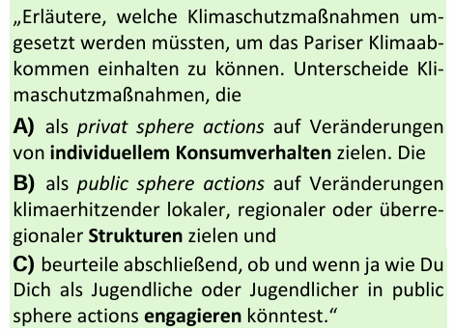
Die Referenzaufgabe nimmt public sphere actions in den Blick und konkretisiert die klimadidaktischen Prinzipien:
1. Fehlvorstellungen -> 2. Basisfakten zu Klimapolitik -> 3. Public sphere actions
Schwerpunkt der Referenzaufgabe liegt
auf public sphere actions, d.h. auf Veränderung von gesellschaftlichen Strukturen.
Notes:
Denn: … Vor welche Herausforderung stellen wir die neuen Kolleg*innen?

Slide 23
Erfahrene Lehrpersonen können die Referenzaufgabe einer Lernsequenz lösen. (Fraefel 2023)
1. Fehlvorstellungen -> 2. Basisfakten zu Klimapolitik -> 3. Public sphere actions
Welche Strukturveränderungen,
… zeigt eigentlich der Film, über den ich mit SuS sprechen will?
… werden in öffentlichen Debatten kontrovers diskutiert*?
… können von SuS durch Engagement beeinflusst werden?
(*) und sollten deshalb von SuS „wissenschaftsfundiert beurteilt“ werden können.
Notes:
Windkraftausbau in meiner Region ja/nein? Kohleausstieg in 2030 oder später oder früher? Atomkraftwerke abschalten oder neu bauen? Tempolimit ja/nein? autofreie Innenstädte ja/nein? CO2-Steuer erhöhen?
Kernfusion fördern und auf Innovationen hoffen? Klimageld einführen? Wasserstoffmobilität fördern? Wärmepumpenpflicht statt neue Gasheizung? usw.

Slide 24
Anhang
Zurück zu
Folie 7
Notes:
Windkraftausbau in meiner Region ja/nein? Kohleausstieg in 2030 oder später oder früher? Atomkraftwerke abschalten oder neu bauen? Tempolimit ja/nein? autofreie Innenstädte ja/nein? CO2-Steuer erhöhen?
Kernfusion fördern und auf Innovationen hoffen? Klimageld einführen? Wasserstoffmobilität fördern? Wärmepumpenpflicht statt neue Gasheizung? usw.

Slide 25
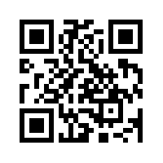
Anhang
Zurück zu Folie 7
Notes:
Windkraftausbau in meiner Region ja/nein? Kohleausstieg in 2030 oder später oder früher? Atomkraftwerke abschalten oder neu bauen? Tempolimit ja/nein? autofreie Innenstädte ja/nein? CO2-Steuer erhöhen?
Kernfusion fördern und auf Innovationen hoffen? Klimageld einführen? Wasserstoffmobilität fördern? Wärmepumpenpflicht statt neue Gasheizung? usw.

Slide 26
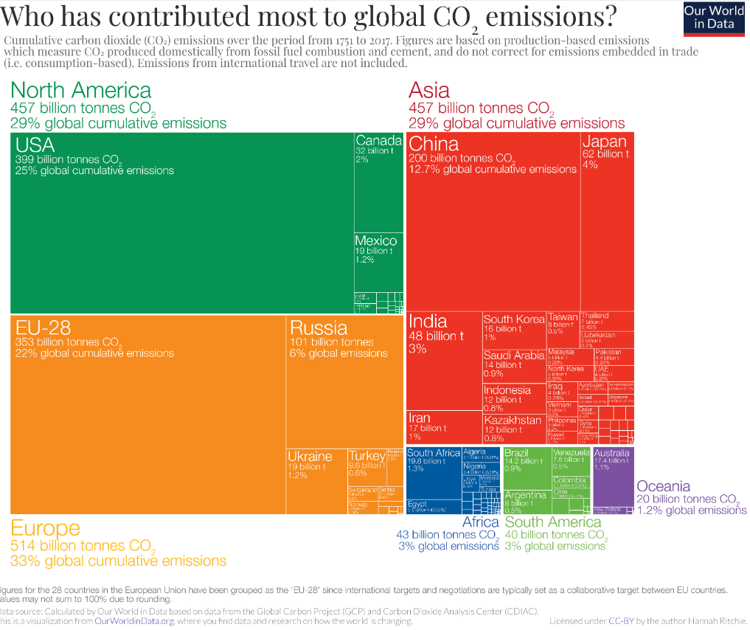
Anhang
Zurück zu Folie 6
Who has contributed most to global CO2 emissions? - Our World in Data
Notes:
Windkraftausbau in meiner Region ja/nein? Kohleausstieg in 2030 oder später oder früher? Atomkraftwerke abschalten oder neu bauen? Tempolimit ja/nein? autofreie Innenstädte ja/nein? CO2-Steuer erhöhen?
Kernfusion fördern und auf Innovationen hoffen? Klimageld einführen? Wasserstoffmobilität fördern? Wärmepumpenpflicht statt neue Gasheizung? usw.

Slide 27
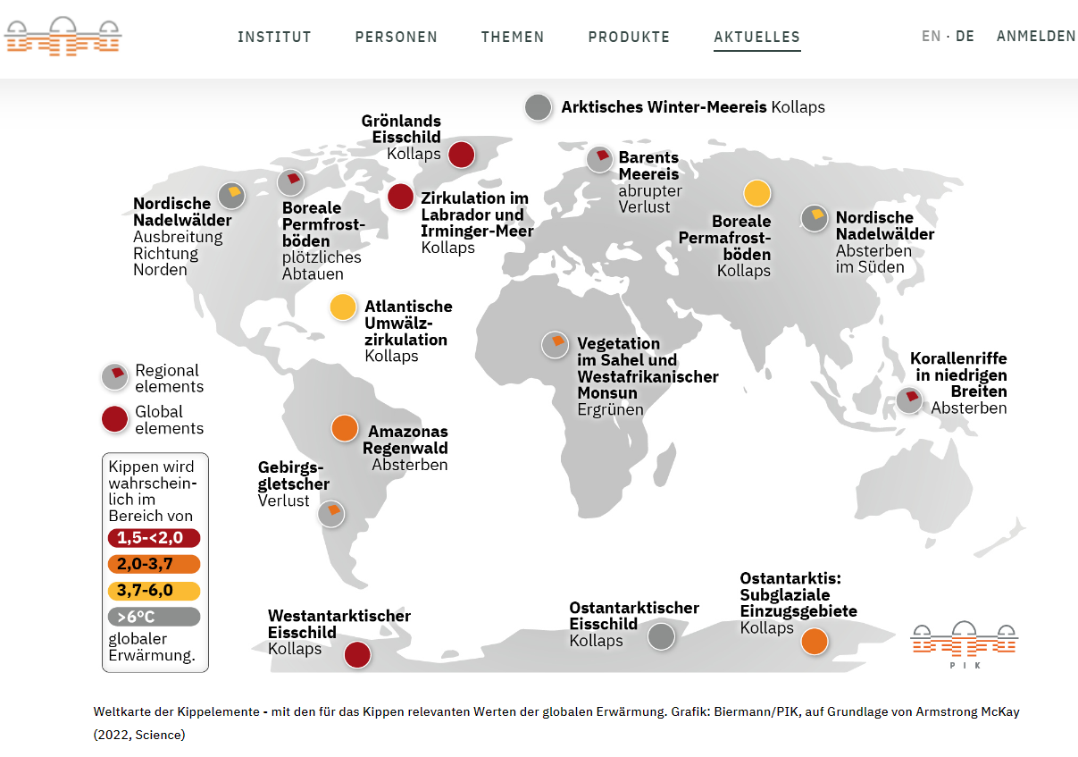
Anhang
Risiko des Überschreitens mehrerer Klima-Kipppunkte steigt bei einer globalen Erwärmung von mehr als 1,5°C — Potsdam-Institut für Klimafolgenforschung (pik-potsdam.de)
Zurück zu Folie 5
Notes:
Windkraftausbau in meiner Region ja/nein? Kohleausstieg in 2030 oder später oder früher? Atomkraftwerke abschalten oder neu bauen? Tempolimit ja/nein? autofreie Innenstädte ja/nein? CO2-Steuer erhöhen?
Kernfusion fördern und auf Innovationen hoffen? Klimageld einführen? Wasserstoffmobilität fördern? Wärmepumpenpflicht statt neue Gasheizung? usw.

Slide 28
Anhang
Klima-Fakten | Deutsches Klima Konsortium (deutsches-klima-konsortium.de)
Zurück zu Folie 3
Zurück zu Folie 4
Notes:
Windkraftausbau in meiner Region ja/nein? Kohleausstieg in 2030 oder später oder früher? Atomkraftwerke abschalten oder neu bauen? Tempolimit ja/nein? autofreie Innenstädte ja/nein? CO2-Steuer erhöhen?
Kernfusion fördern und auf Innovationen hoffen? Klimageld einführen? Wasserstoffmobilität fördern? Wärmepumpenpflicht statt neue Gasheizung? usw.

Slide 29
Anhang
Zurück
Notes:
Windkraftausbau in meiner Region ja/nein? Kohleausstieg in 2030 oder später oder früher? Atomkraftwerke abschalten oder neu bauen? Tempolimit ja/nein? autofreie Innenstädte ja/nein? CO2-Steuer erhöhen?
Kernfusion fördern und auf Innovationen hoffen? Klimageld einführen? Wasserstoffmobilität fördern? Wärmepumpenpflicht statt neue Gasheizung? usw.

Slide 30
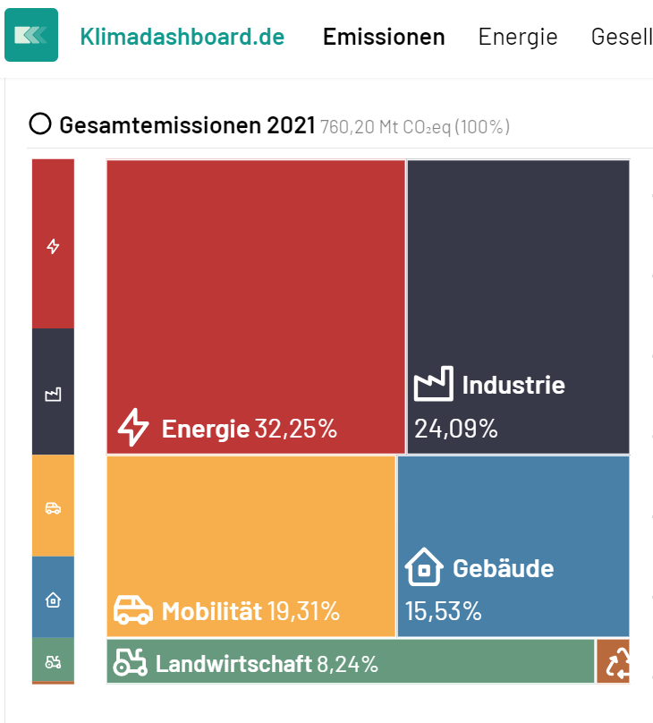
Anhang
Zurück
Notes:
Windkraftausbau in meiner Region ja/nein? Kohleausstieg in 2030 oder später oder früher? Atomkraftwerke abschalten oder neu bauen? Tempolimit ja/nein? autofreie Innenstädte ja/nein? CO2-Steuer erhöhen?
Kernfusion fördern und auf Innovationen hoffen? Klimageld einführen? Wasserstoffmobilität fördern? Wärmepumpenpflicht statt neue Gasheizung? usw.

Slide 31
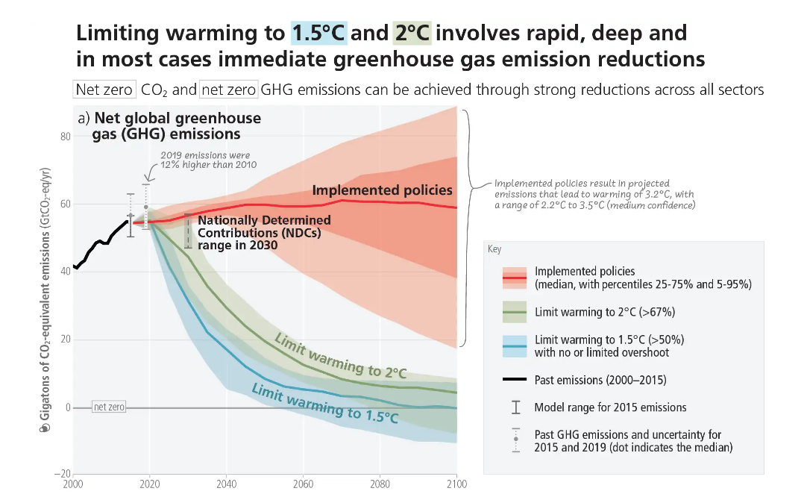
Anhang
Zurück
Notes:
Windkraftausbau in meiner Region ja/nein? Kohleausstieg in 2030 oder später oder früher? Atomkraftwerke abschalten oder neu bauen? Tempolimit ja/nein? autofreie Innenstädte ja/nein? CO2-Steuer erhöhen?
Kernfusion fördern und auf Innovationen hoffen? Klimageld einführen? Wasserstoffmobilität fördern? Wärmepumpenpflicht statt neue Gasheizung? usw.

Slide 32
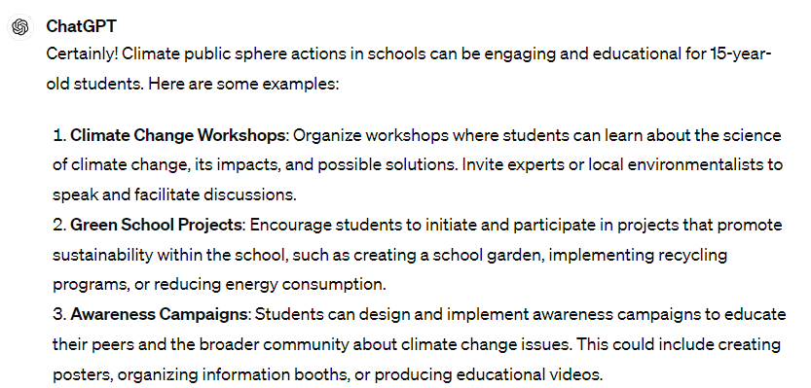
Nutzen Sie KI bei der Planung!
Zurück
Notes:
Windkraftausbau in meiner Region ja/nein? Kohleausstieg in 2030 oder später oder früher? Atomkraftwerke abschalten oder neu bauen? Tempolimit ja/nein? autofreie Innenstädte ja/nein? CO2-Steuer erhöhen?
Kernfusion fördern und auf Innovationen hoffen? Klimageld einführen? Wasserstoffmobilität fördern? Wärmepumpenpflicht statt neue Gasheizung? usw.

Slide 33
Nutzen Sie KI bei der Planung!
Zurück
Notes:
Windkraftausbau in meiner Region ja/nein? Kohleausstieg in 2030 oder später oder früher? Atomkraftwerke abschalten oder neu bauen? Tempolimit ja/nein? autofreie Innenstädte ja/nein? CO2-Steuer erhöhen?
Kernfusion fördern und auf Innovationen hoffen? Klimageld einführen? Wasserstoffmobilität fördern? Wärmepumpenpflicht statt neue Gasheizung? usw.

Slide 34
Nutzen Sie KI bei der Planung!
Zurück
Notes:
Windkraftausbau in meiner Region ja/nein? Kohleausstieg in 2030 oder später oder früher? Atomkraftwerke abschalten oder neu bauen? Tempolimit ja/nein? autofreie Innenstädte ja/nein? CO2-Steuer erhöhen?
Kernfusion fördern und auf Innovationen hoffen? Klimageld einführen? Wasserstoffmobilität fördern? Wärmepumpenpflicht statt neue Gasheizung? usw.

Slide 35
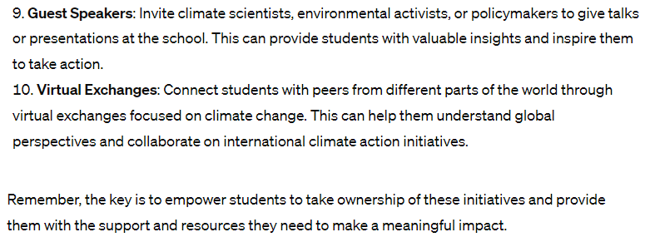
Nutzen Sie KI bei der Planung!
Zurück
Notes:
Windkraftausbau in meiner Region ja/nein? Kohleausstieg in 2030 oder später oder früher? Atomkraftwerke abschalten oder neu bauen? Tempolimit ja/nein? autofreie Innenstädte ja/nein? CO2-Steuer erhöhen?
Kernfusion fördern und auf Innovationen hoffen? Klimageld einführen? Wasserstoffmobilität fördern? Wärmepumpenpflicht statt neue Gasheizung? usw.

Slide 36
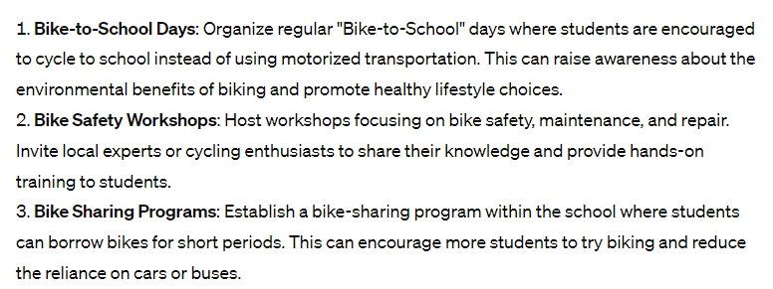
Nutzen Sie KI bei der Planung!
Zurück
Notes:
Windkraftausbau in meiner Region ja/nein? Kohleausstieg in 2030 oder später oder früher? Atomkraftwerke abschalten oder neu bauen? Tempolimit ja/nein? autofreie Innenstädte ja/nein? CO2-Steuer erhöhen?
Kernfusion fördern und auf Innovationen hoffen? Klimageld einführen? Wasserstoffmobilität fördern? Wärmepumpenpflicht statt neue Gasheizung? usw.

Slide 37
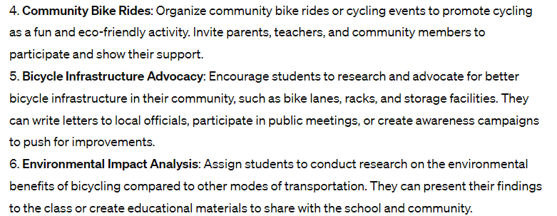
Nutzen Sie KI bei der Planung!
Zurück
Notes:
Windkraftausbau in meiner Region ja/nein? Kohleausstieg in 2030 oder später oder früher? Atomkraftwerke abschalten oder neu bauen? Tempolimit ja/nein? autofreie Innenstädte ja/nein? CO2-Steuer erhöhen?
Kernfusion fördern und auf Innovationen hoffen? Klimageld einführen? Wasserstoffmobilität fördern? Wärmepumpenpflicht statt neue Gasheizung? usw.

Slide 38
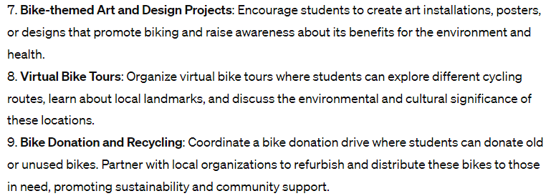
Nutzen Sie KI bei der Planung!
Zurück
Notes:
Windkraftausbau in meiner Region ja/nein? Kohleausstieg in 2030 oder später oder früher? Atomkraftwerke abschalten oder neu bauen? Tempolimit ja/nein? autofreie Innenstädte ja/nein? CO2-Steuer erhöhen?
Kernfusion fördern und auf Innovationen hoffen? Klimageld einführen? Wasserstoffmobilität fördern? Wärmepumpenpflicht statt neue Gasheizung? usw.

Slide 39
Nutzen Sie KI bei der Planung!
Zurück
Notes:
Windkraftausbau in meiner Region ja/nein? Kohleausstieg in 2030 oder später oder früher? Atomkraftwerke abschalten oder neu bauen? Tempolimit ja/nein? autofreie Innenstädte ja/nein? CO2-Steuer erhöhen?
Kernfusion fördern und auf Innovationen hoffen? Klimageld einführen? Wasserstoffmobilität fördern? Wärmepumpenpflicht statt neue Gasheizung? usw.

Slide 40
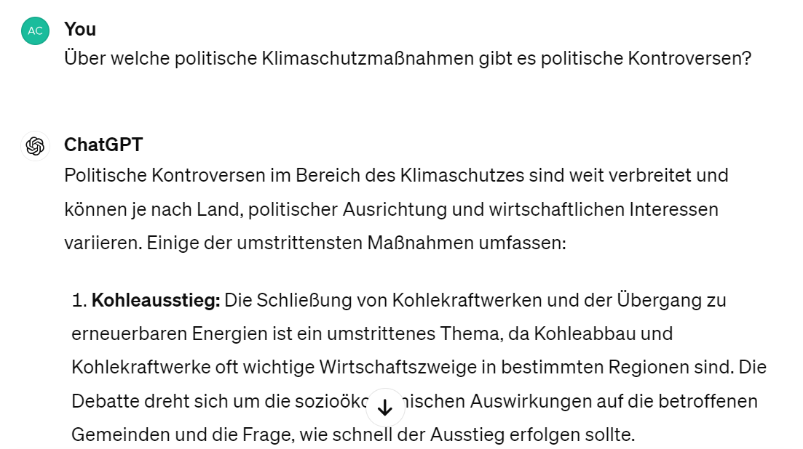
Nutzen Sie KI bei der Planung!
Zurück
Notes:
Windkraftausbau in meiner Region ja/nein? Kohleausstieg in 2030 oder später oder früher? Atomkraftwerke abschalten oder neu bauen? Tempolimit ja/nein? autofreie Innenstädte ja/nein? CO2-Steuer erhöhen?
Kernfusion fördern und auf Innovationen hoffen? Klimageld einführen? Wasserstoffmobilität fördern? Wärmepumpenpflicht statt neue Gasheizung? usw.

Slide 41
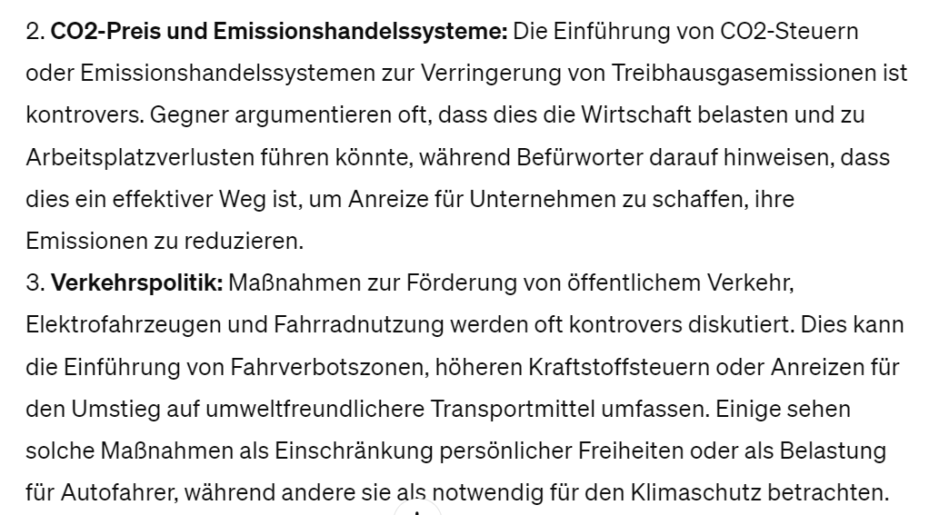
Nutzen Sie KI bei der Planung!
Zurück
Notes:
Windkraftausbau in meiner Region ja/nein? Kohleausstieg in 2030 oder später oder früher? Atomkraftwerke abschalten oder neu bauen? Tempolimit ja/nein? autofreie Innenstädte ja/nein? CO2-Steuer erhöhen?
Kernfusion fördern und auf Innovationen hoffen? Klimageld einführen? Wasserstoffmobilität fördern? Wärmepumpenpflicht statt neue Gasheizung? usw.

Slide 42
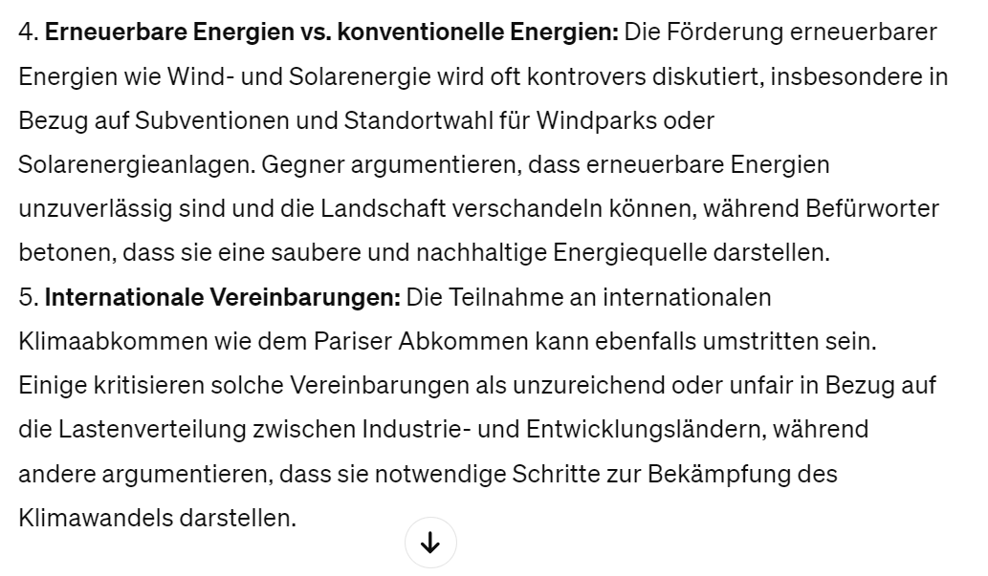
Nutzen Sie KI bei der Planung!
Zurück
Notes:
Windkraftausbau in meiner Region ja/nein? Kohleausstieg in 2030 oder später oder früher? Atomkraftwerke abschalten oder neu bauen? Tempolimit ja/nein? autofreie Innenstädte ja/nein? CO2-Steuer erhöhen?
Kernfusion fördern und auf Innovationen hoffen? Klimageld einführen? Wasserstoffmobilität fördern? Wärmepumpenpflicht statt neue Gasheizung? usw.

